Slide 1


CT290DS007
Python 網站框架開發助理證書課程
學員: Edward Tsang (2)
Sam Wong (5)
Anita Tam (7)
Maria Yim (11)

Slide 2
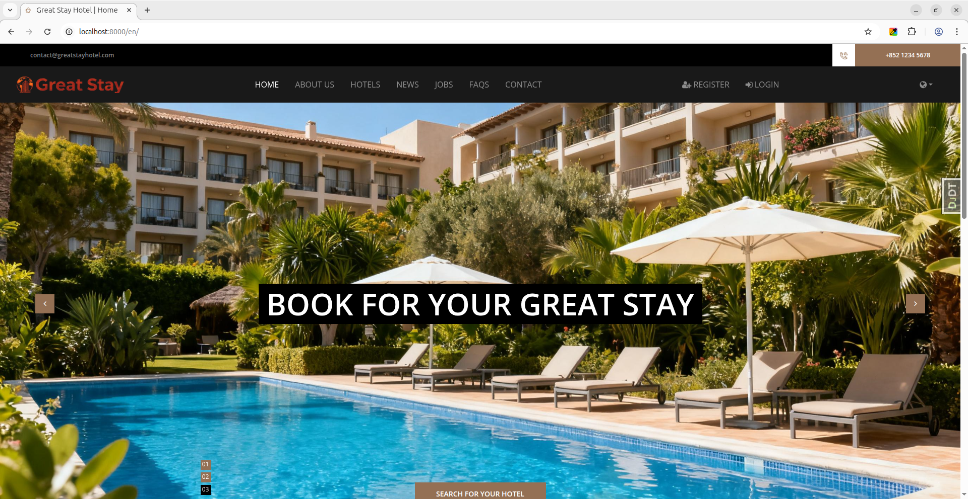

Slide 3

UML

Slide 4
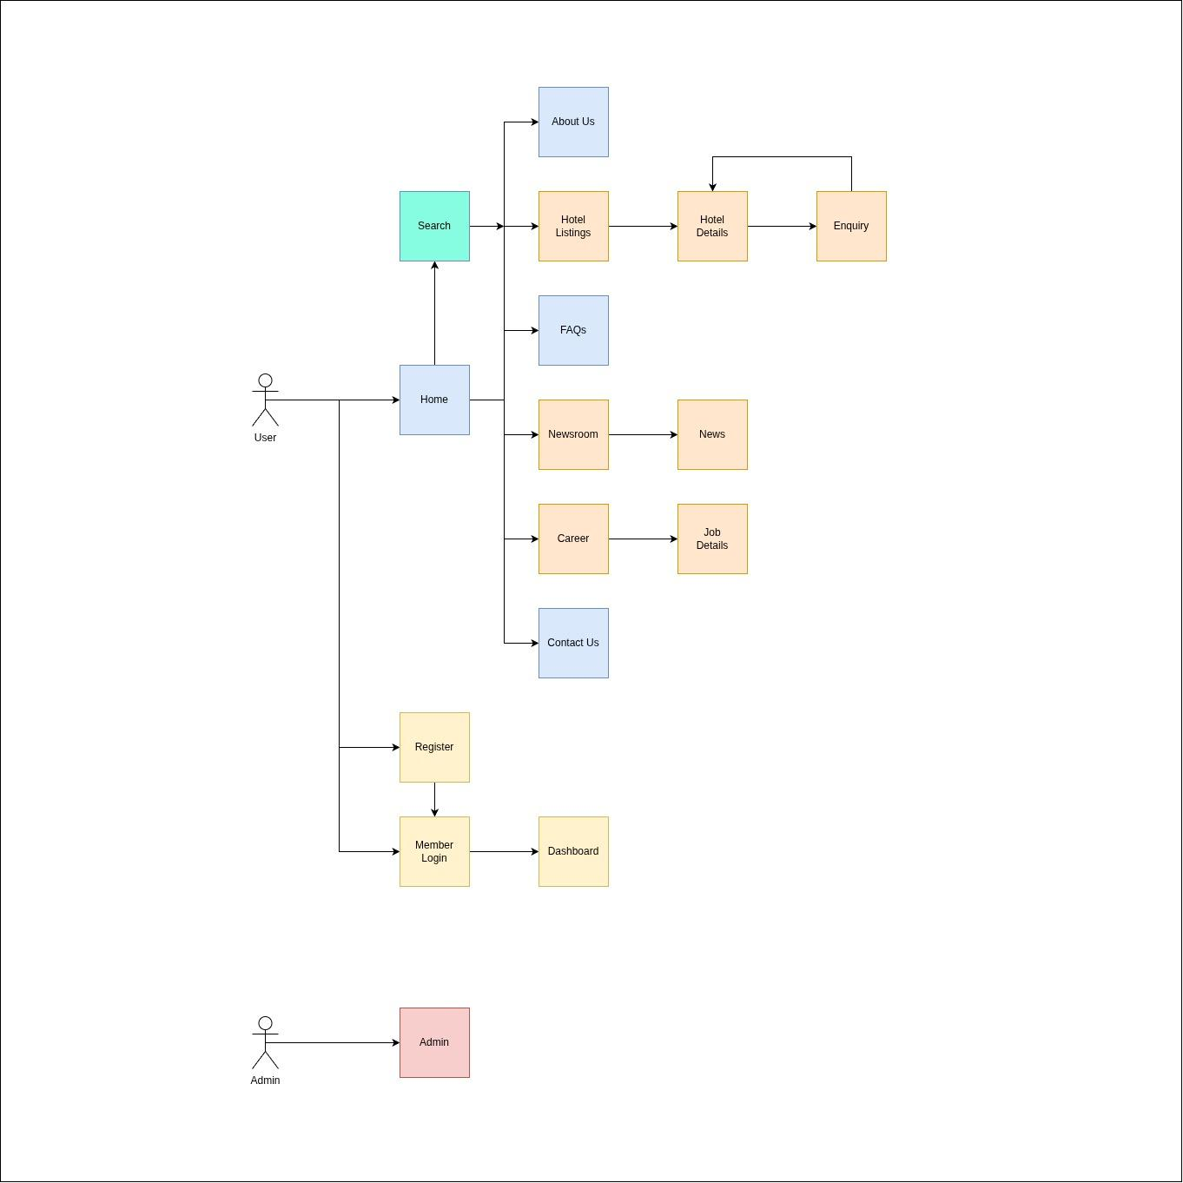
User Stories

Slide 5
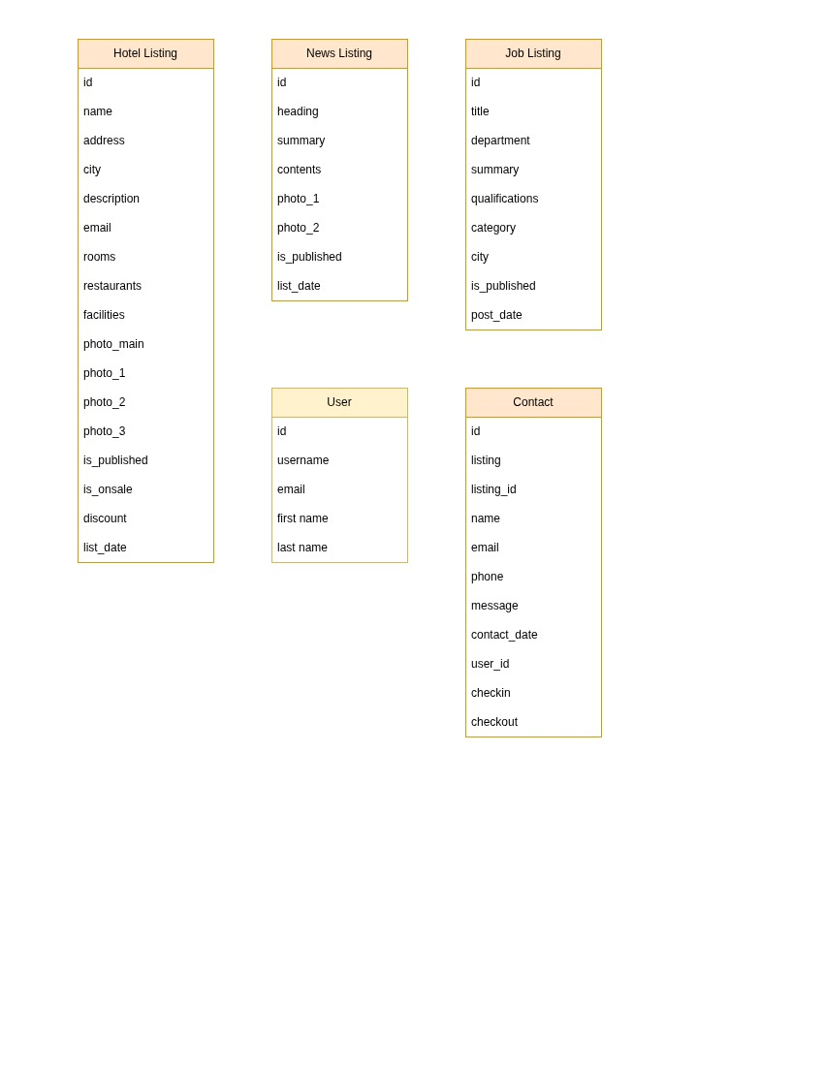
Database

Slide 6
Template Source

Slide 7
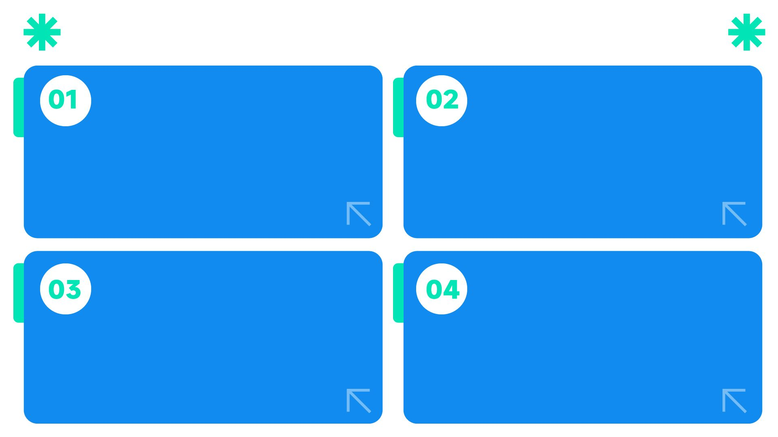
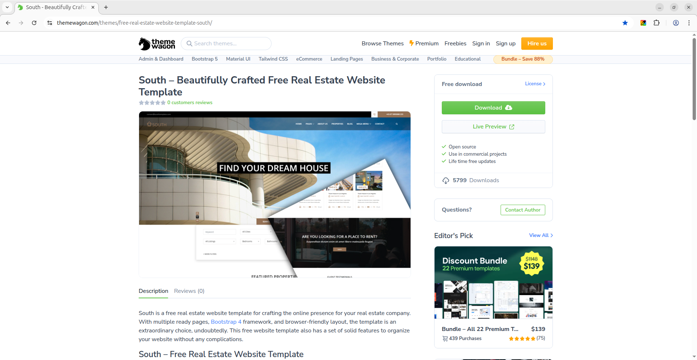
South

Slide 8
網站開發困難與解決方案

Slide 9


前端模板系統問題 – pulldown menu
前端模板系統問題 - accordion
前端模板系統問題 - modal
動態互動功能失效
網站效能優化挑戰 - i18n
網站效能優化挑戰 - date picker

Slide 10

前端模板系統問題 – pulldown menu
問題描述
解決方案
pulldown menu 會被下面組件遮蓋，導致使用者無法點選選項。
在style.css內，將pulldown menu下面組件的 z-index 由原本的1改為0。

Slide 11
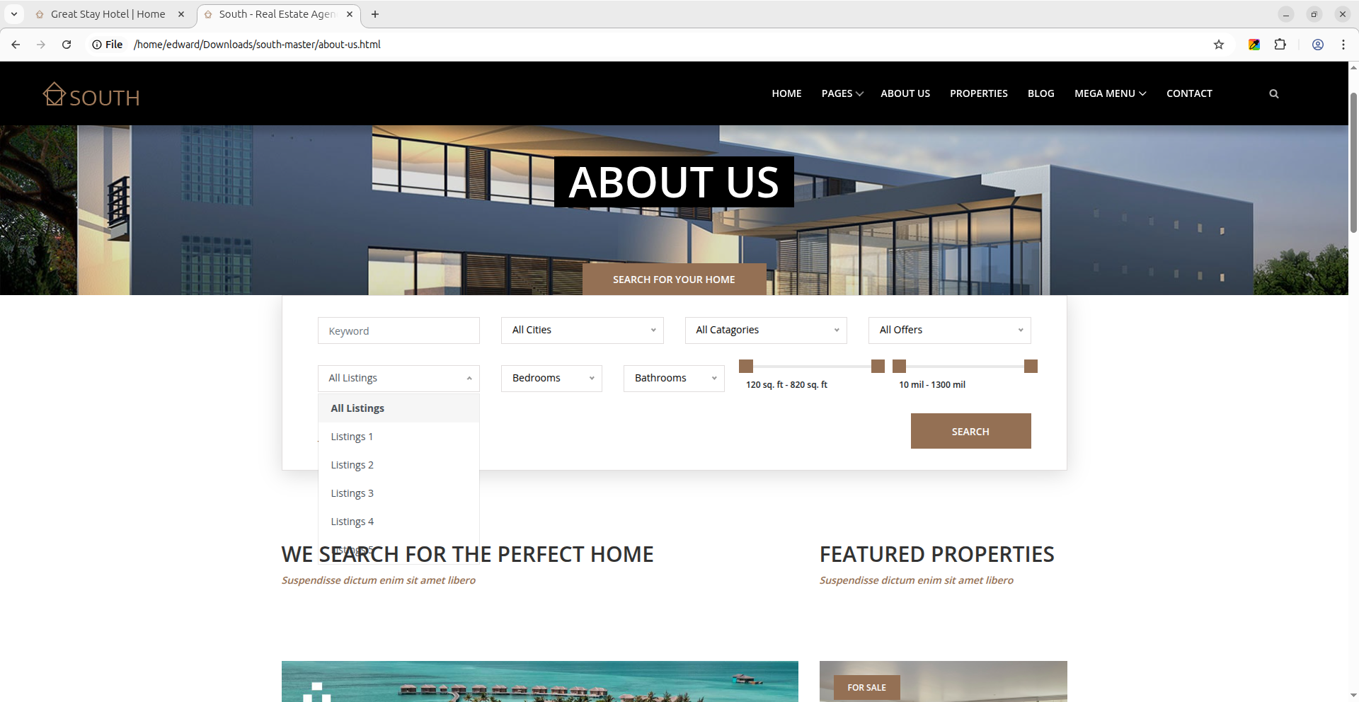
Pulldown Menus Overlapping

Slide 12
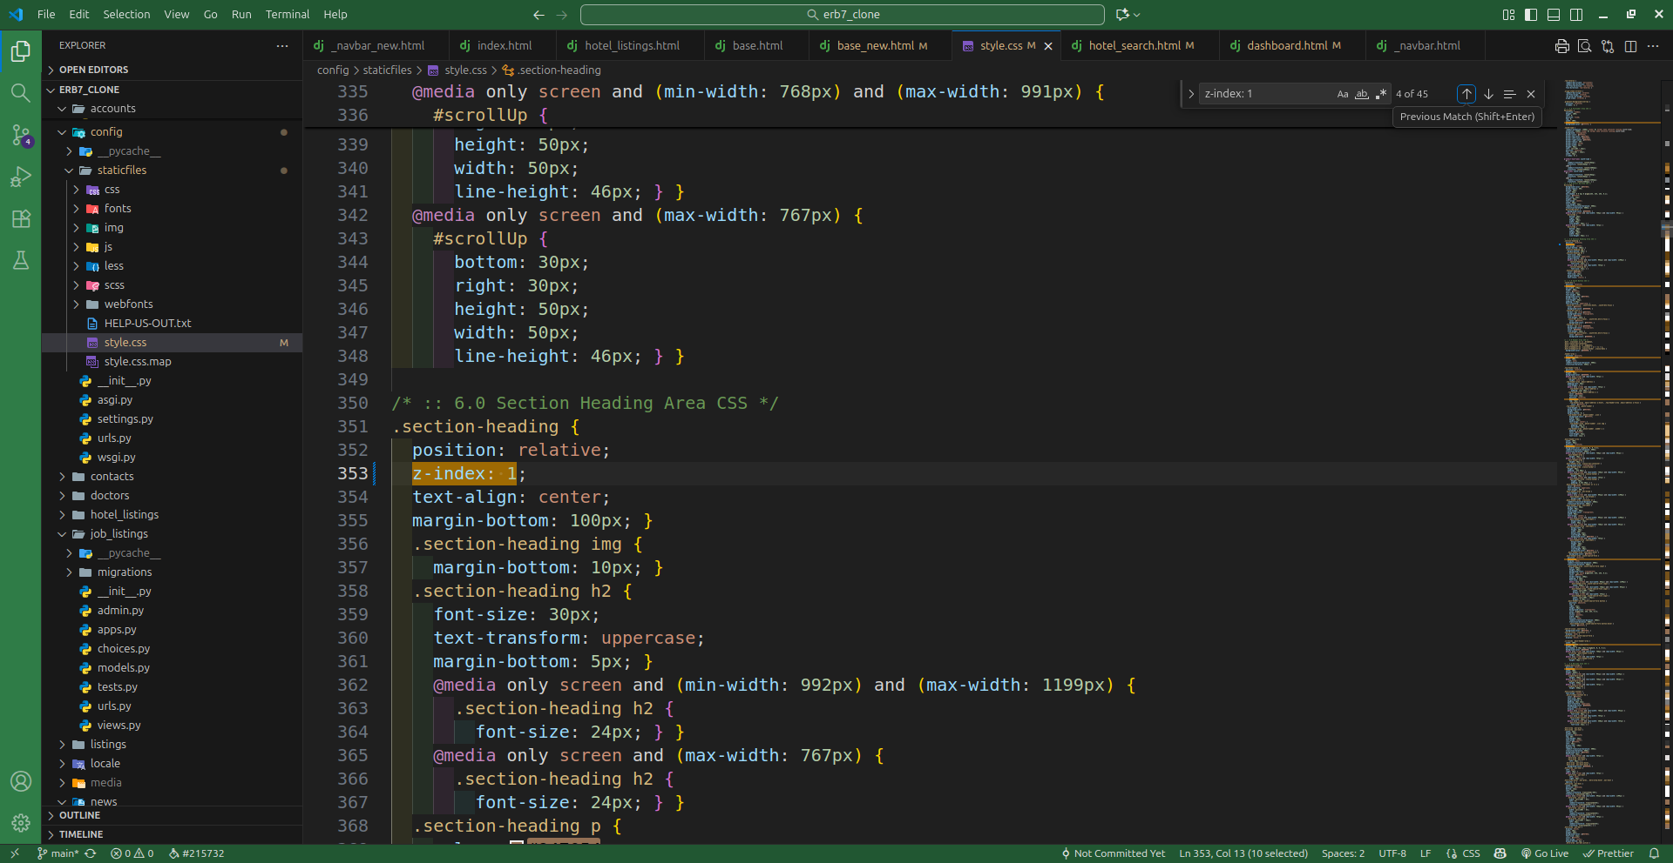
style.css / z-index

Slide 13
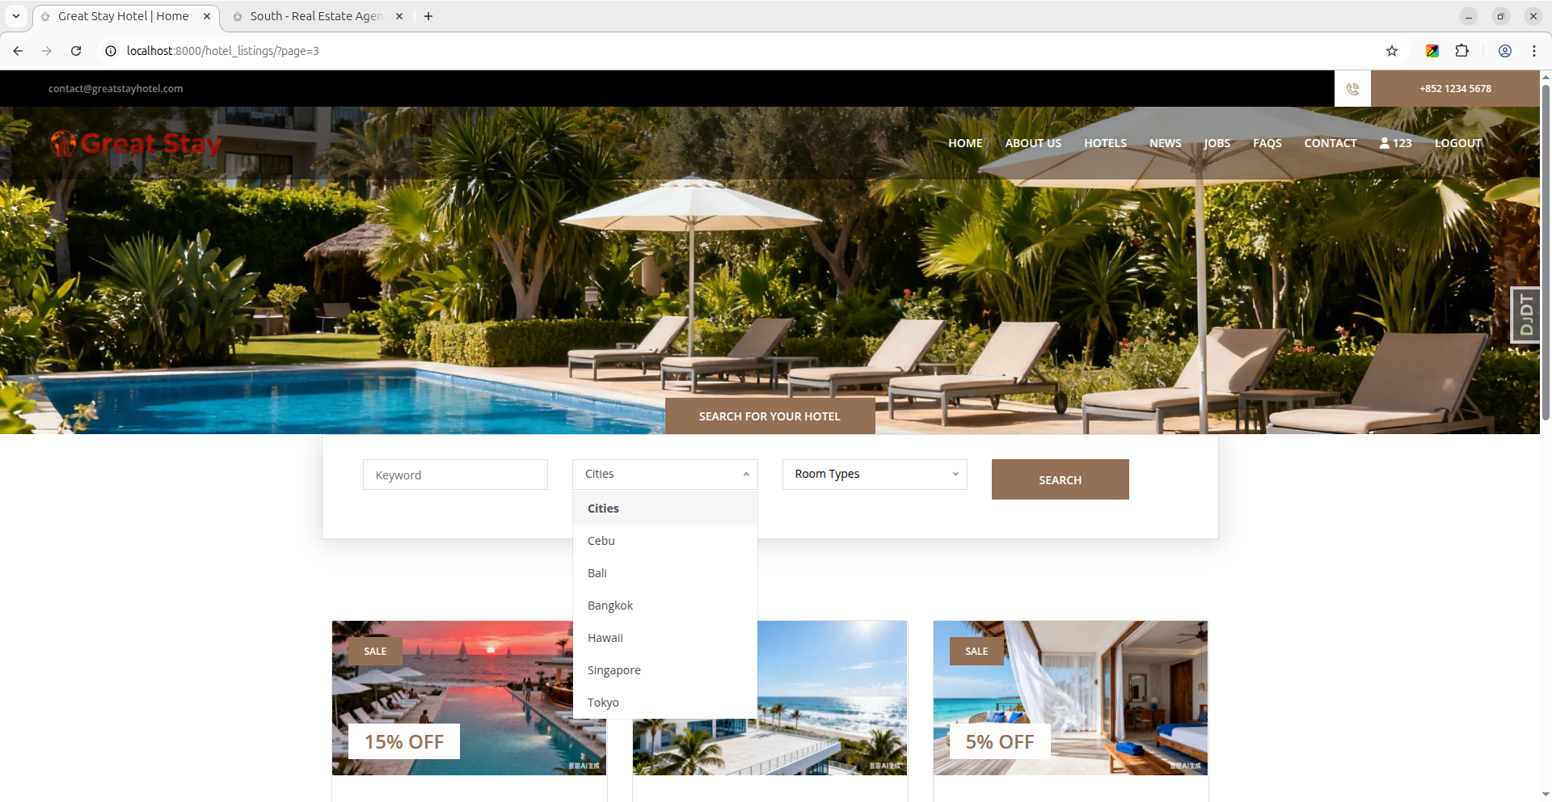
Fixed

Slide 14

問題描述
解決方案
Accordion 無法正常展開或收合。
bootstrap由原來的4.x 改為 5.x。
前端模板系統問題 – accordion

Slide 15
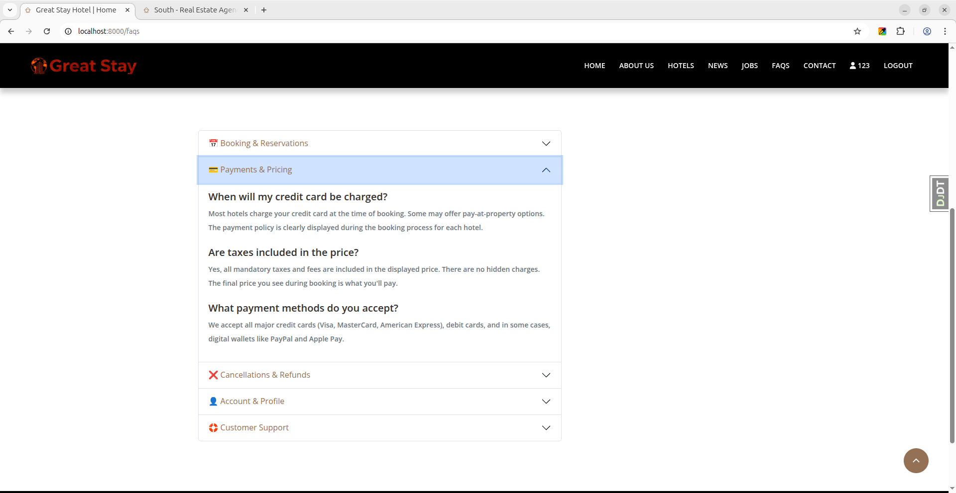
accordion / bootstrap 5.0

Slide 16

前端模板系統問題 – modal
問題描述
modal 開啟被navbar遮罩。
解決方案
在div class內加入modal-dialog-centered。

Slide 17
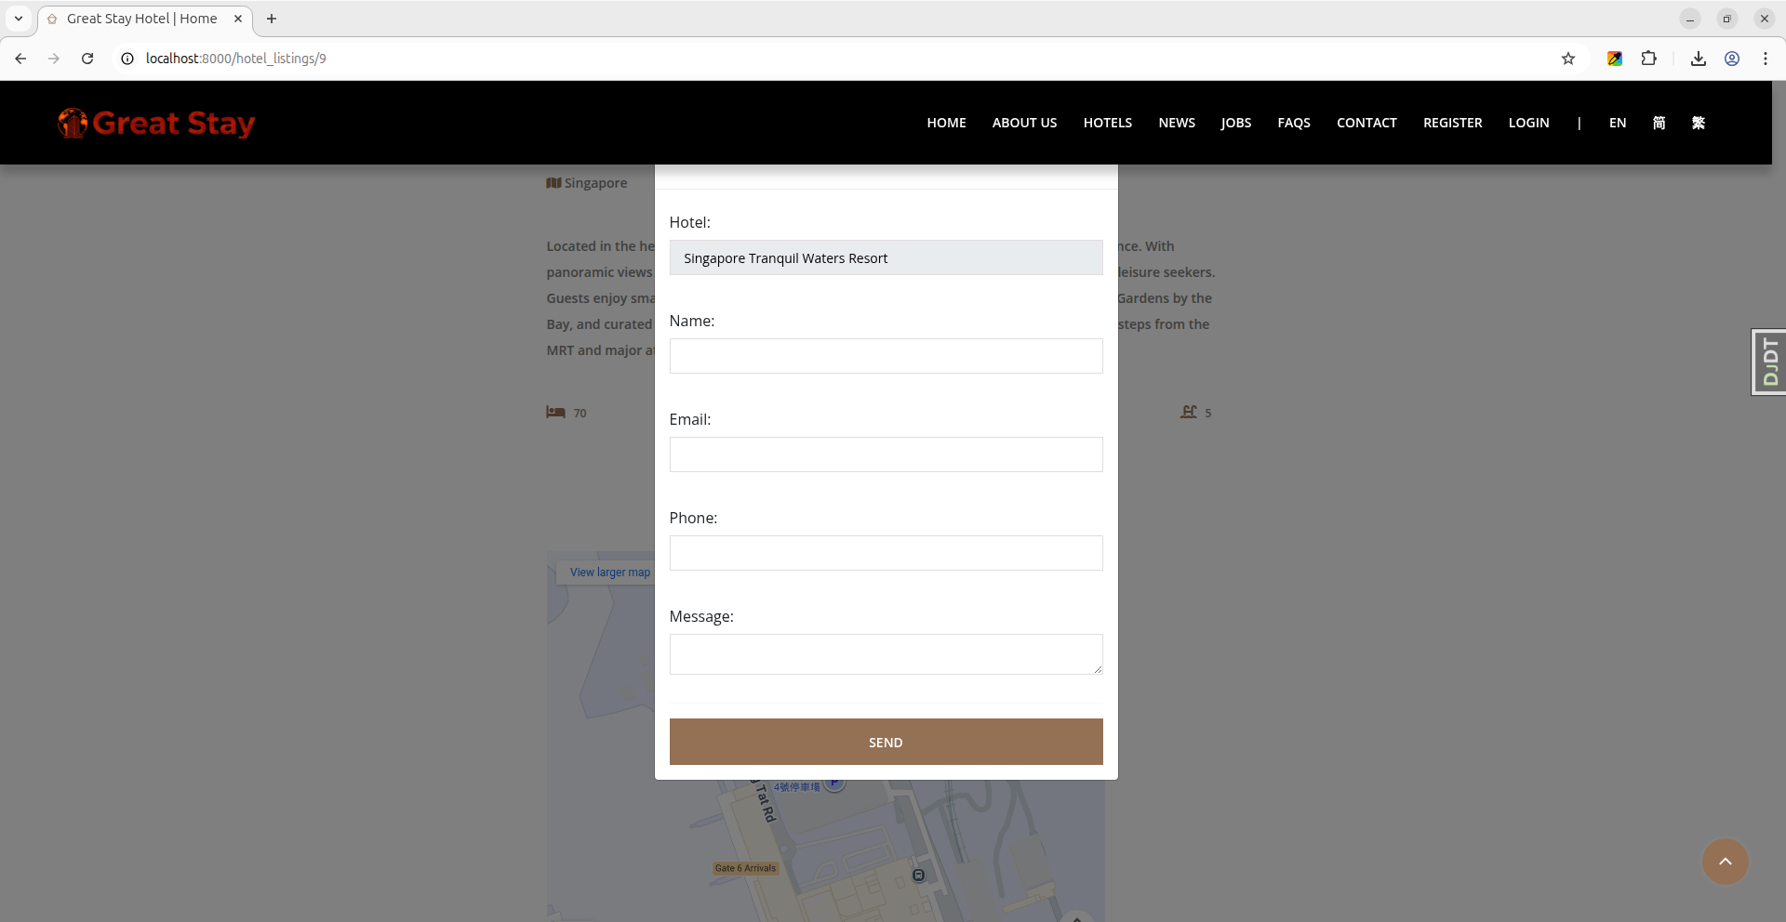
modal popup position

Slide 18
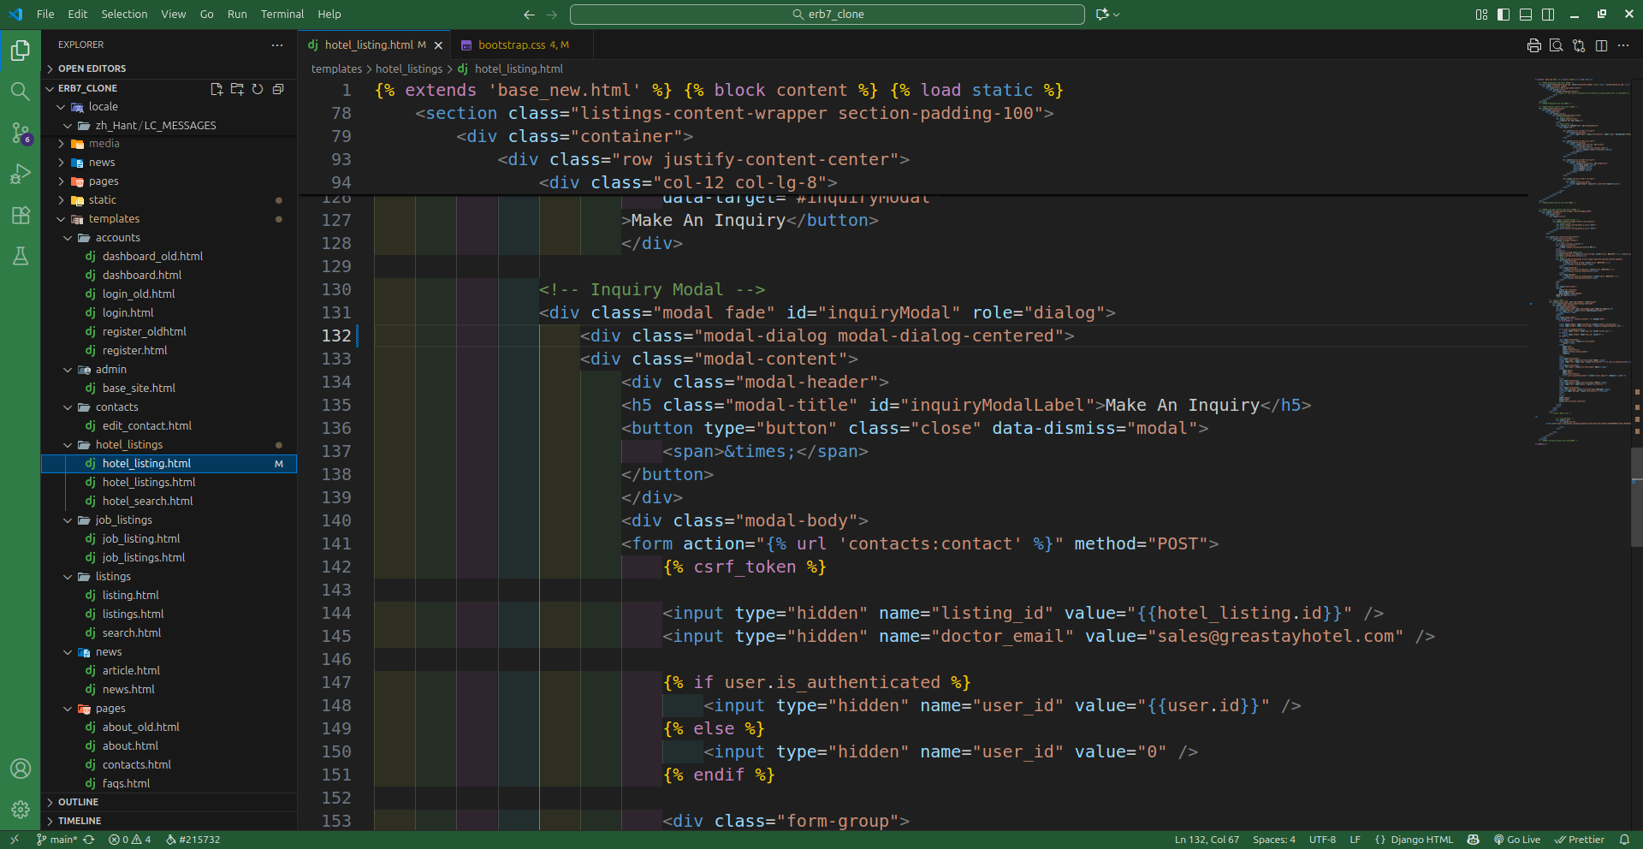
.modal-dialog-centered

Slide 19
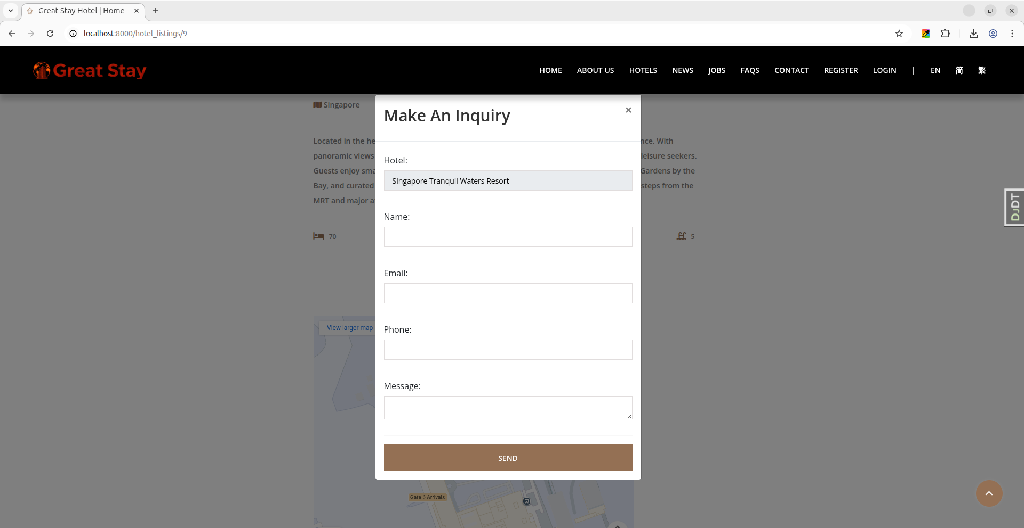
fixed

Slide 20

動態互動功能失效 - classynav
問題描述
解決方案
首先在右上角會多出一個符號，有時是<, 有時是> 。有時是白色，有時是黑色。另外，就是漢堡包未能彈出。而classynav本身沒有”著燈”這功能。
起初我們嘗試改變classynav載入的次序，甚至暫停javascript call. 但這只能解決<的問題。最後，我們用bootstrap 5.x的navbar重新編寫。

Slide 21
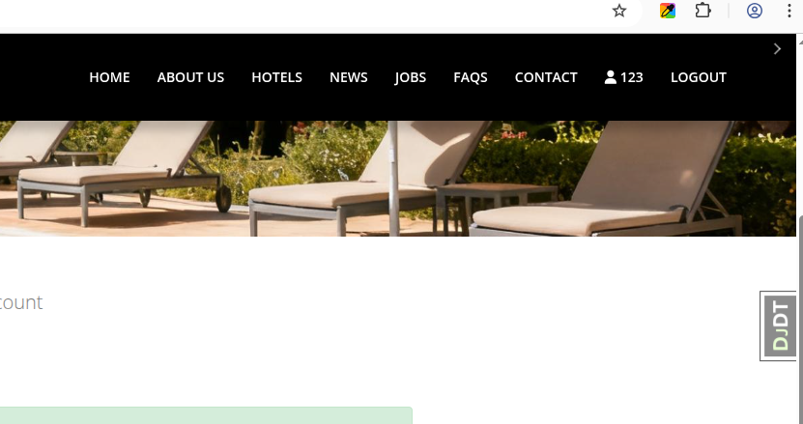
Extra < after logged in

Slide 22
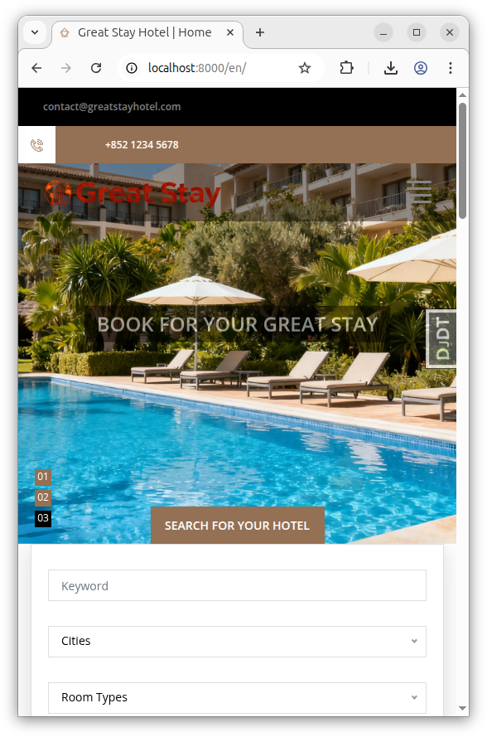
Toggler not working

Slide 23
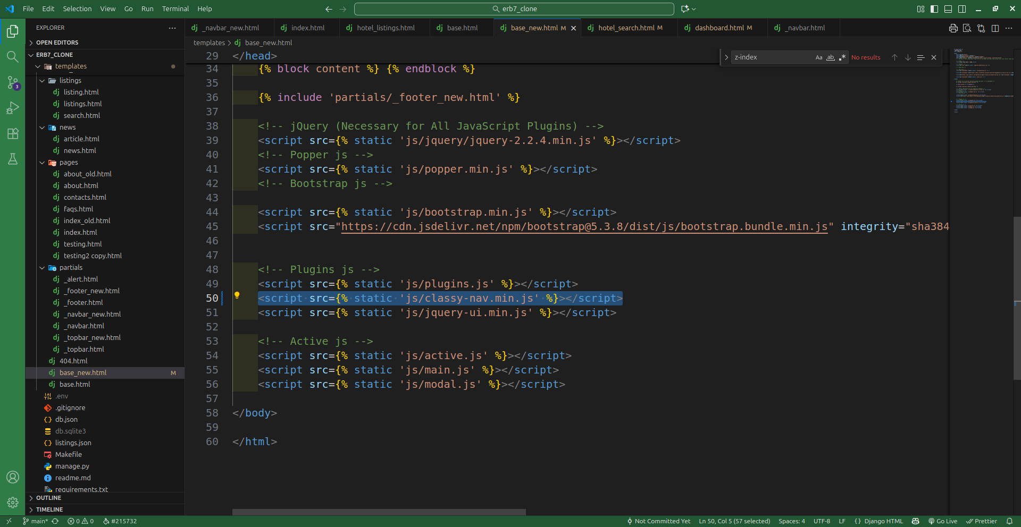
base.html / classy-nav

Slide 24
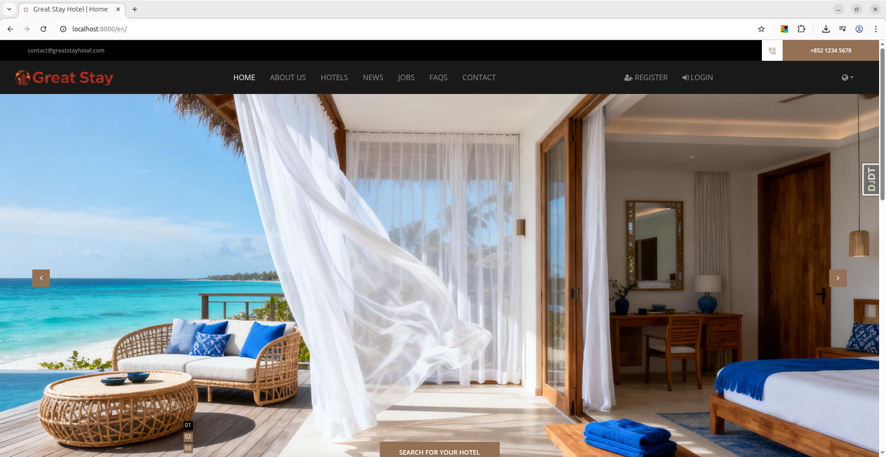
fixed

Slide 25
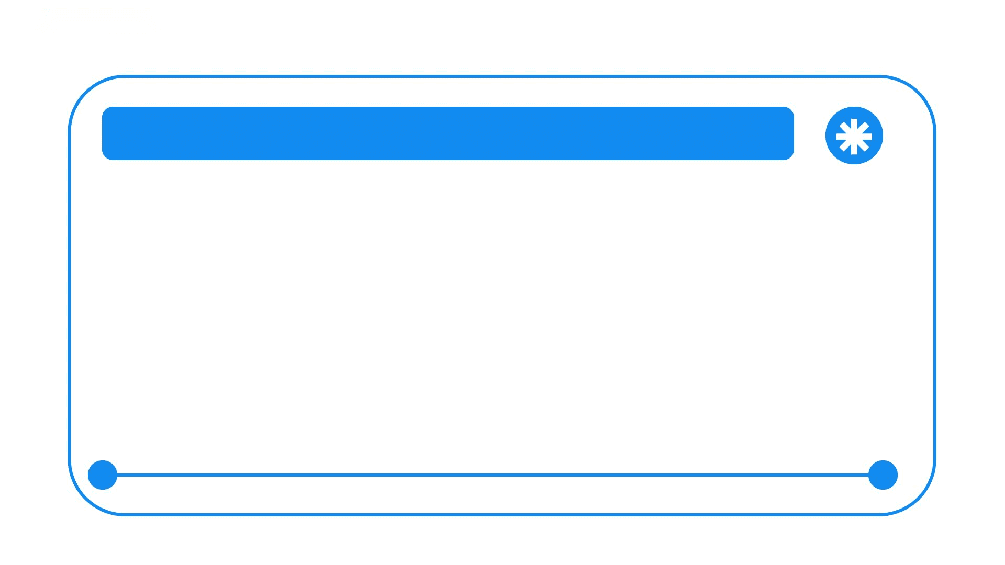
網站效能優化挑戰 – i18n
嘗試使用i18n在navbar會部份buttons

Slide 26
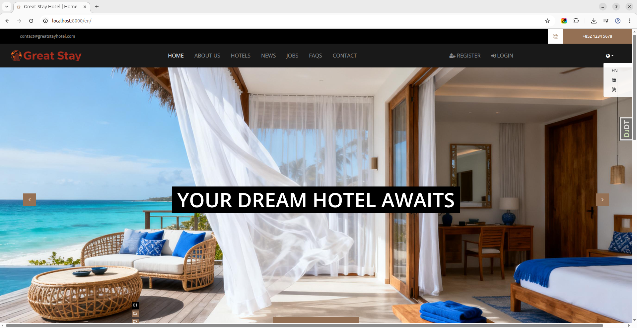
i18n - navbar

Slide 27
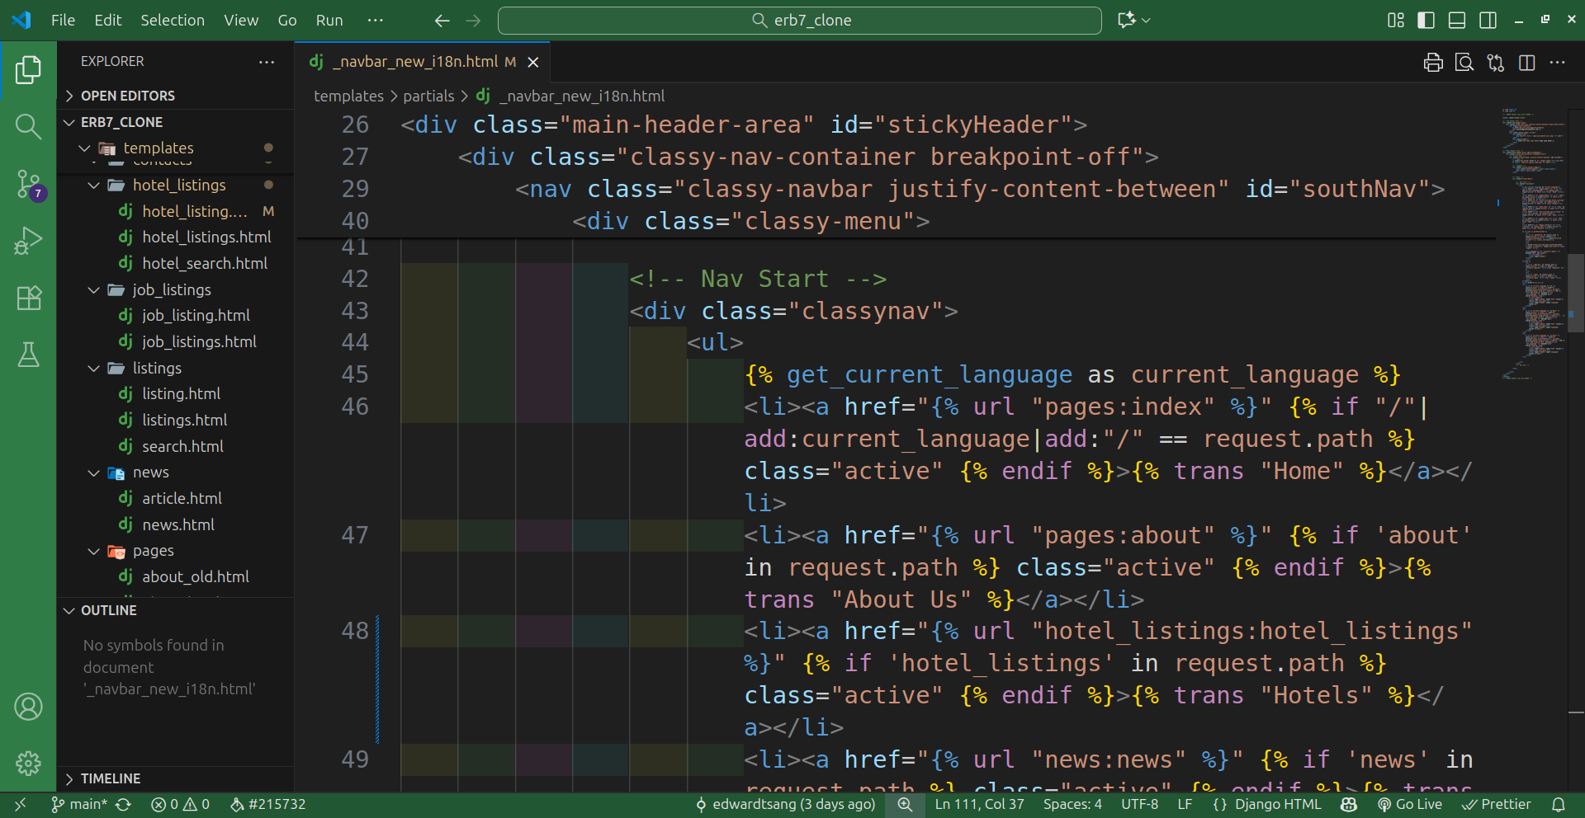
i18n

Slide 28
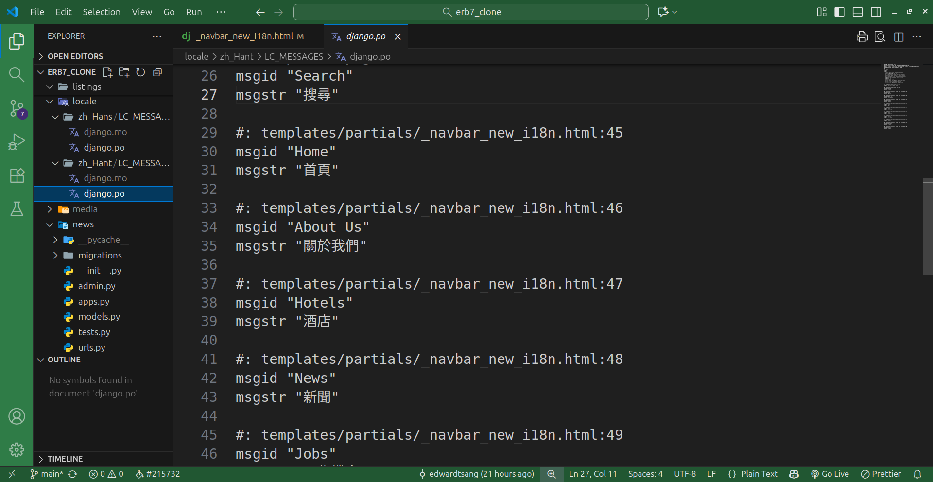
python manage.py makemessages -l zh-Hant

Slide 29

網站效能優化挑戰 – date picker
問題描述與解決方案
因為新增了checkin和checkout兩個data input，為方便用家輸入，找來flatpickr。

Slide 30
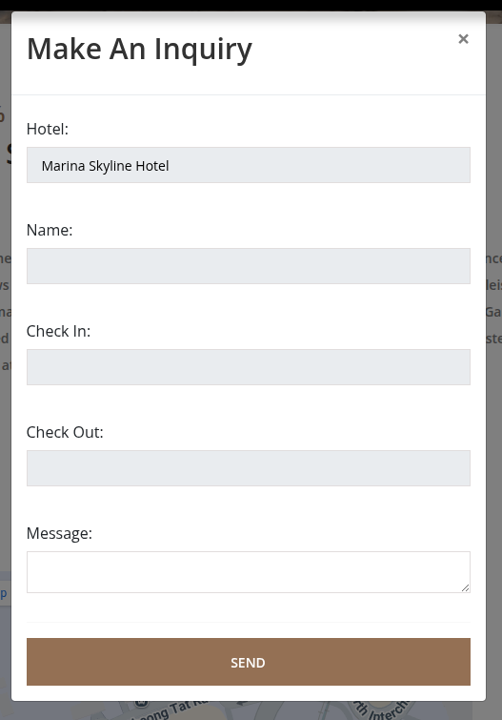
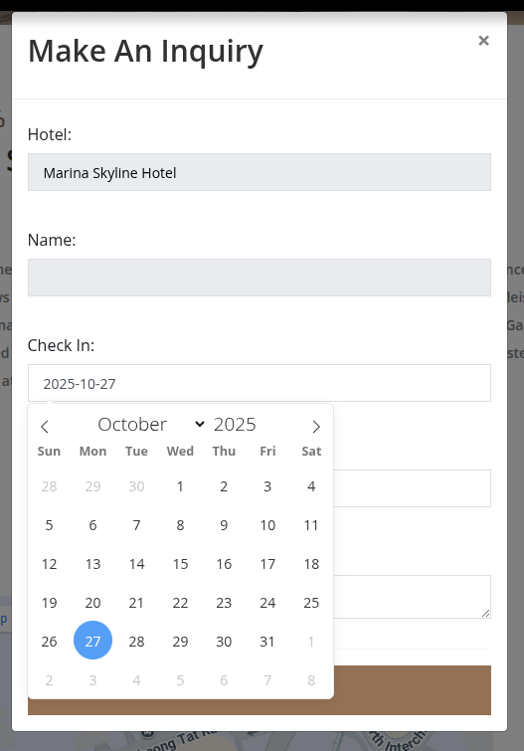
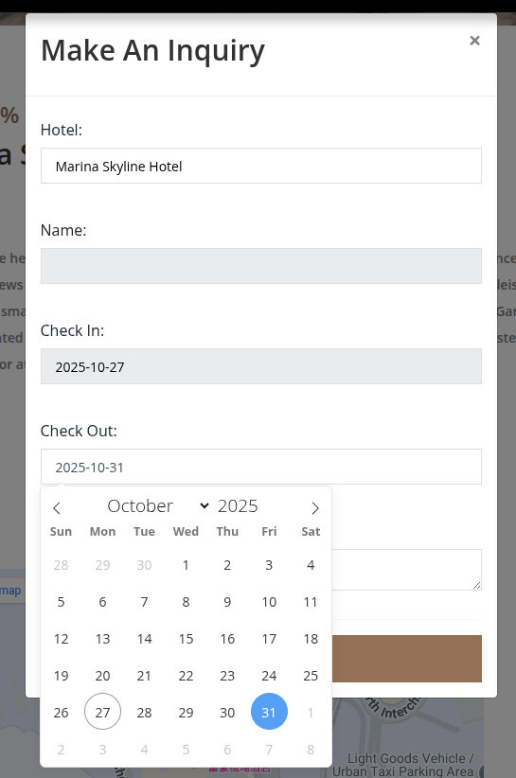
Flatpickr – Inquiry Form

Slide 31
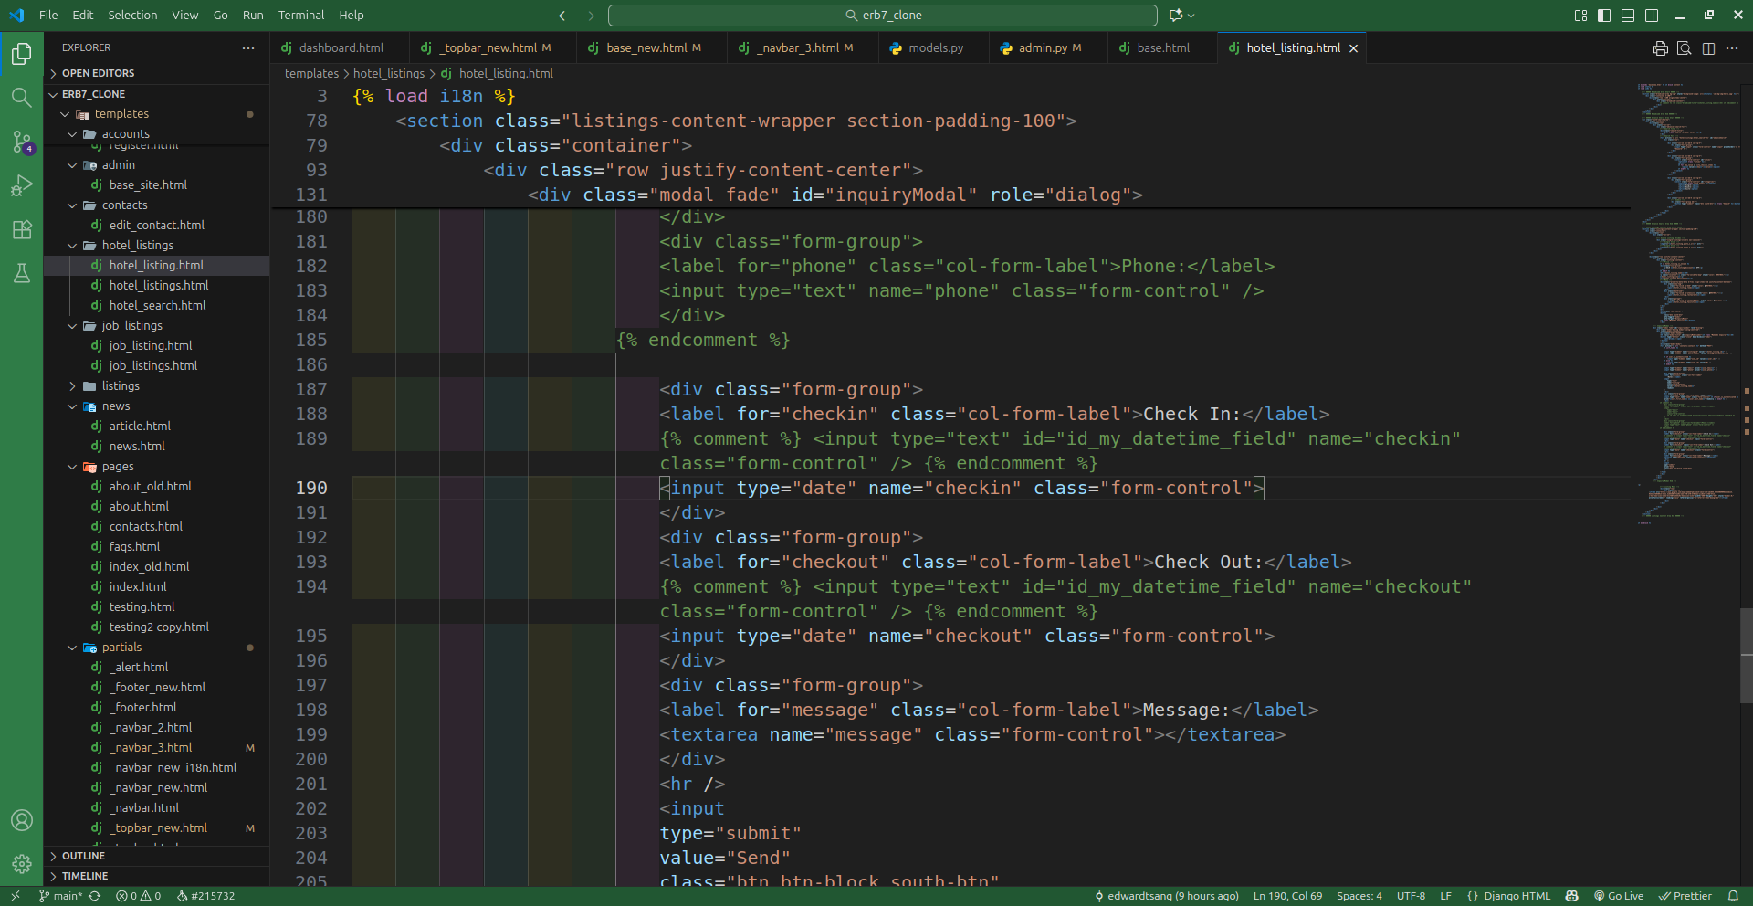
<input type=”date”>

Slide 32
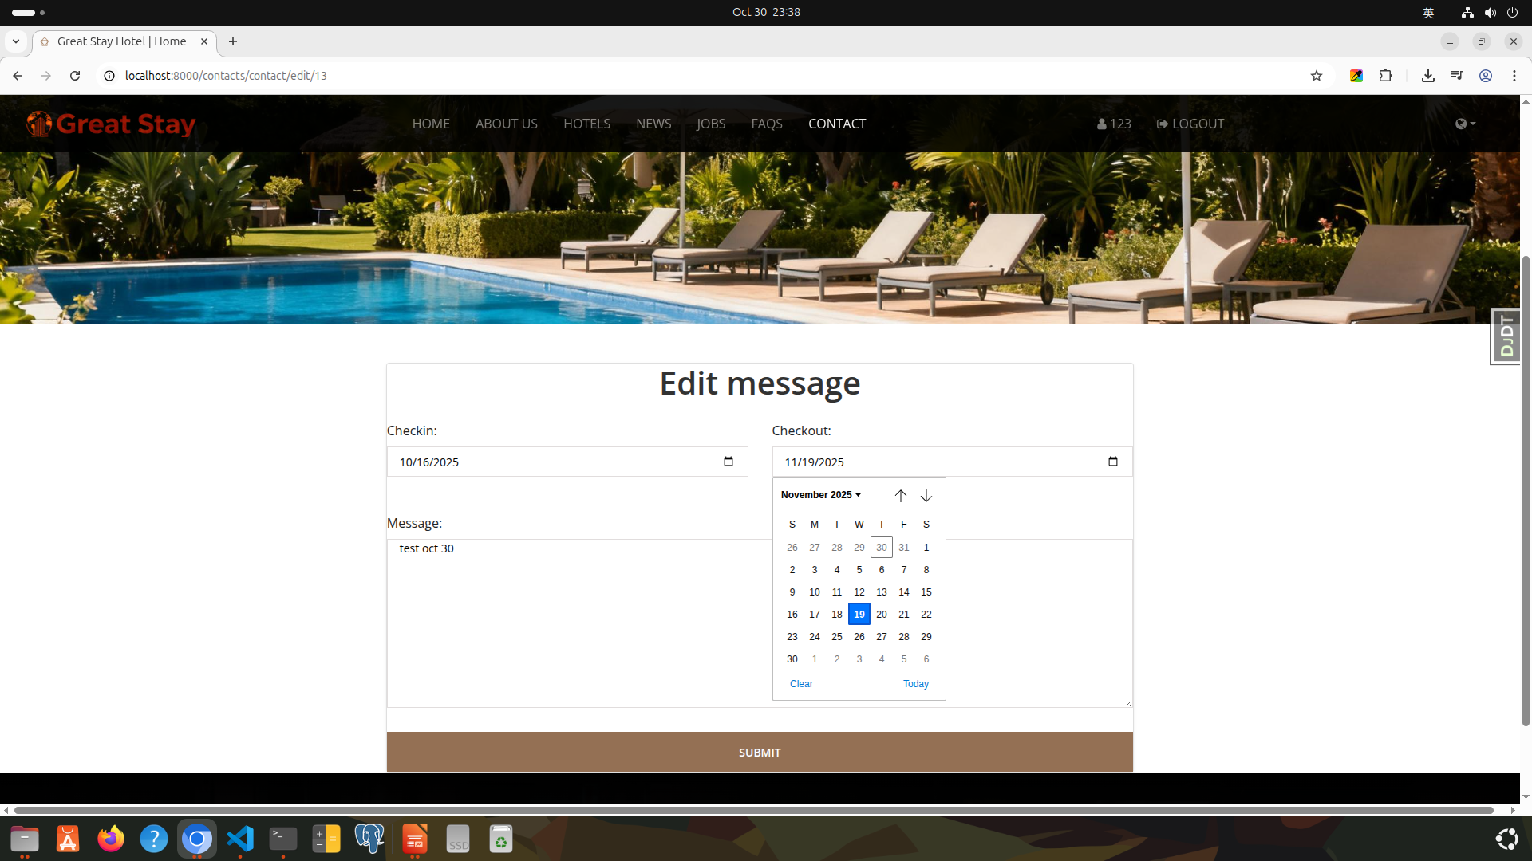

Slide 33

總結
通過系統化的問題分析和創新的解決方案，我們成功克服了 Great Stay Hotels 網站開發過程中的各種技術挑戰。每個問題的解決都基於深入的原因分析、最佳實踐的應用和團隊的緊密協作。這些經驗不僅確保了專案的成功交付，也為團隊未來面對類似挑戰提供了寶貴的參考框架。
下一步行動與持續精進

Slide 34
References

Slide 35
References :
https://themewagon.com/
https://www.deepseek.com/
https://copilot.microsoft.com/
https://careers.hyatt.com/en-US/careers/
https://www.doubao.com/chat/
https://www.kimi.com/
https://www.pexels.com/

Slide 36
Screen Captures

Slide 37
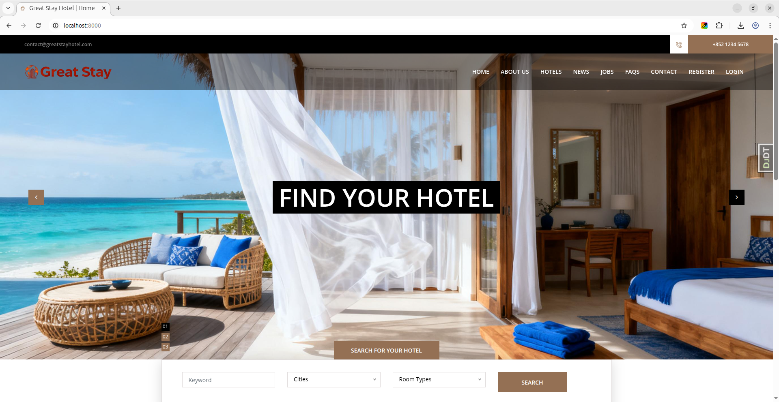
Home

Slide 38
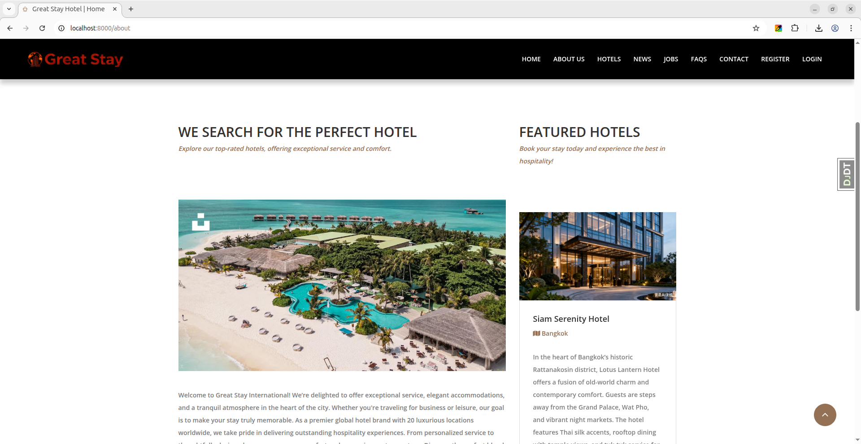
About Us

Slide 39
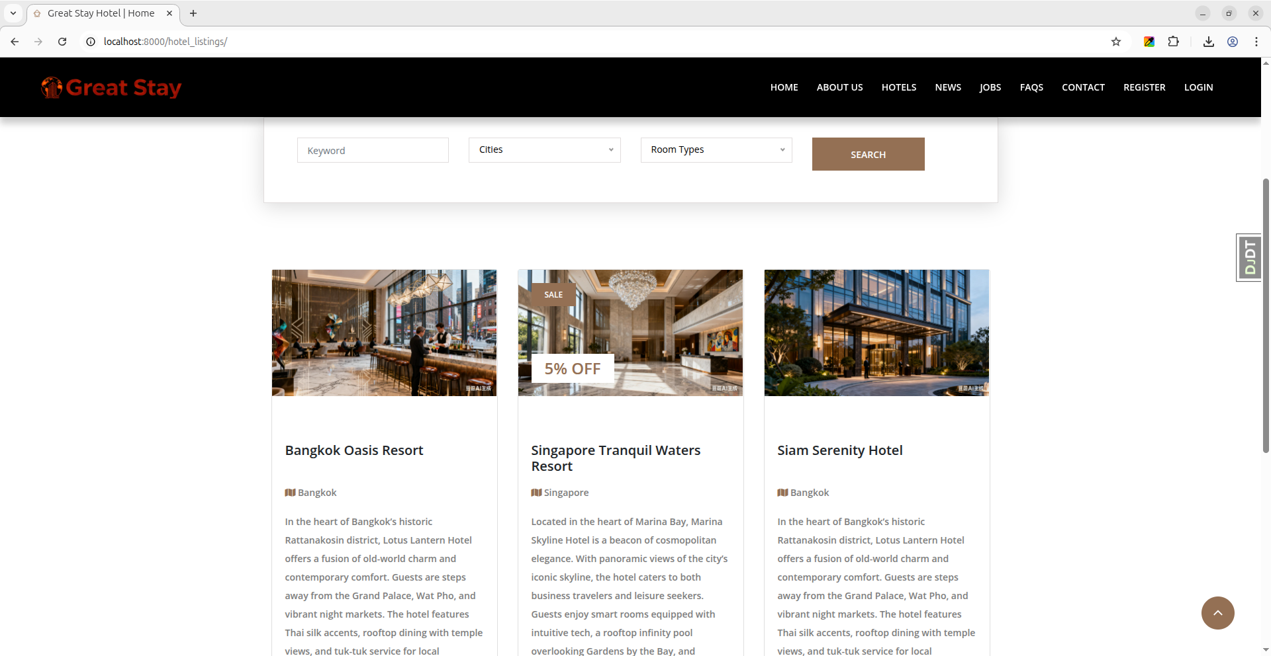
Hotel / Search

Slide 40
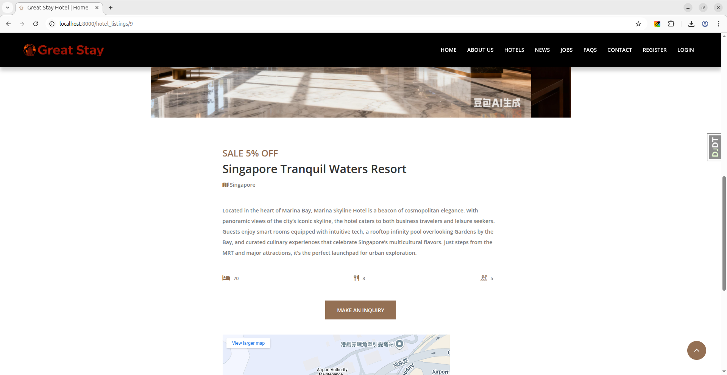
Individual Hotel

Slide 41
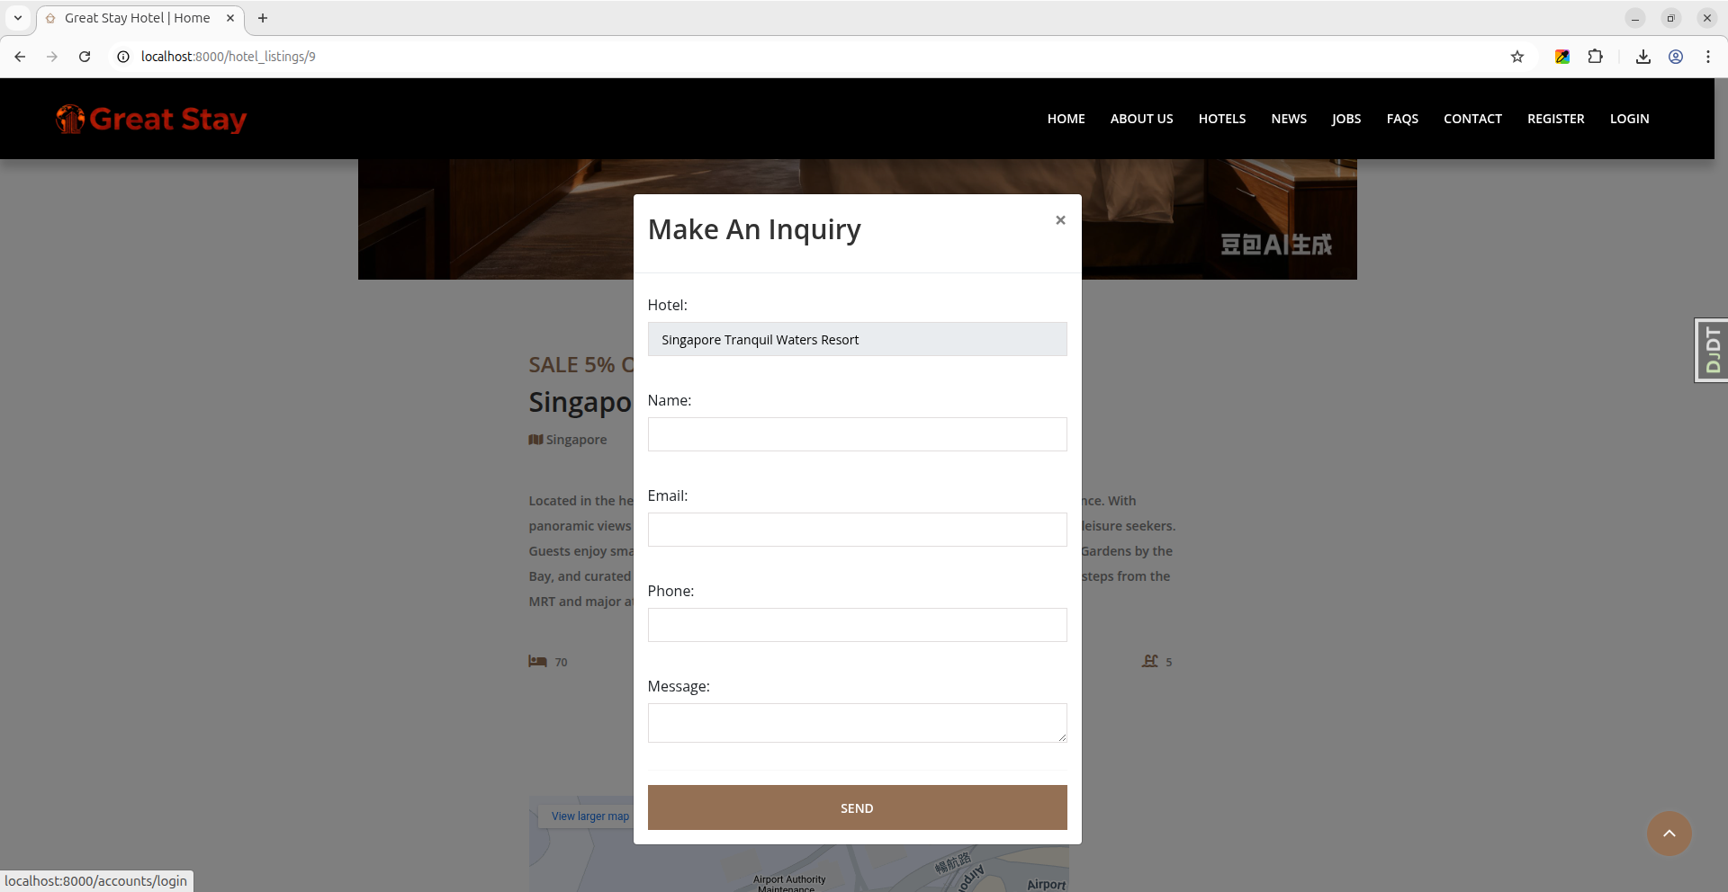
Inquiry

Slide 42
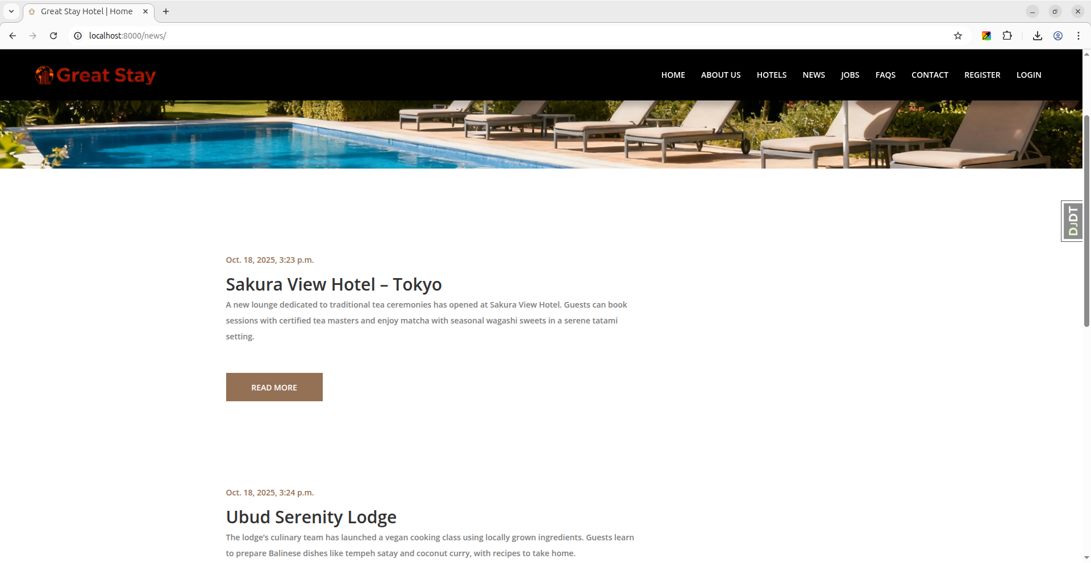
News

Slide 43
Individual Article

Slide 44
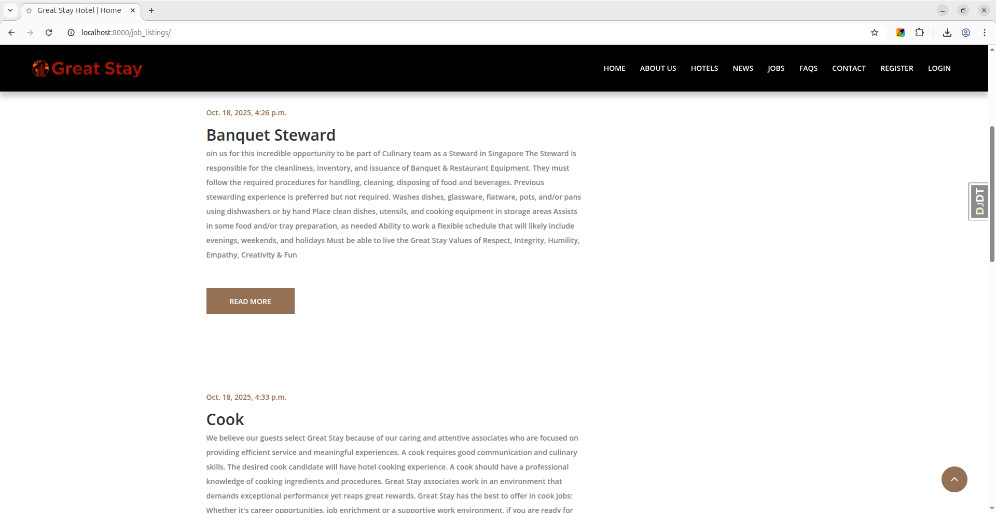
Jobs

Slide 45
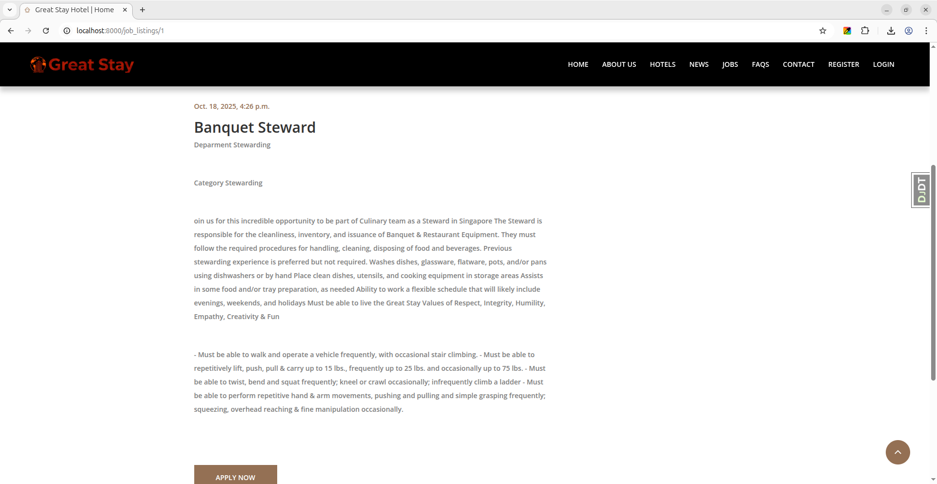
Individual Job Listing

Slide 46
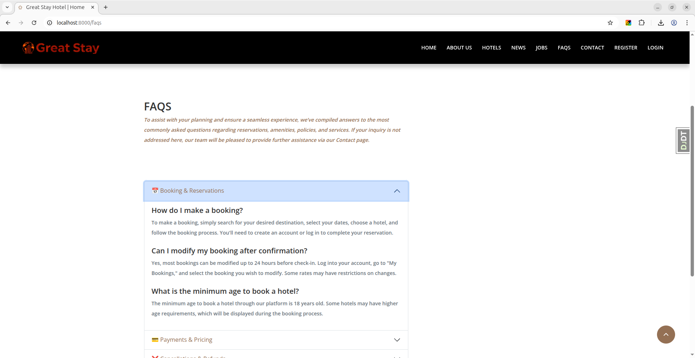
FAQs

Slide 47
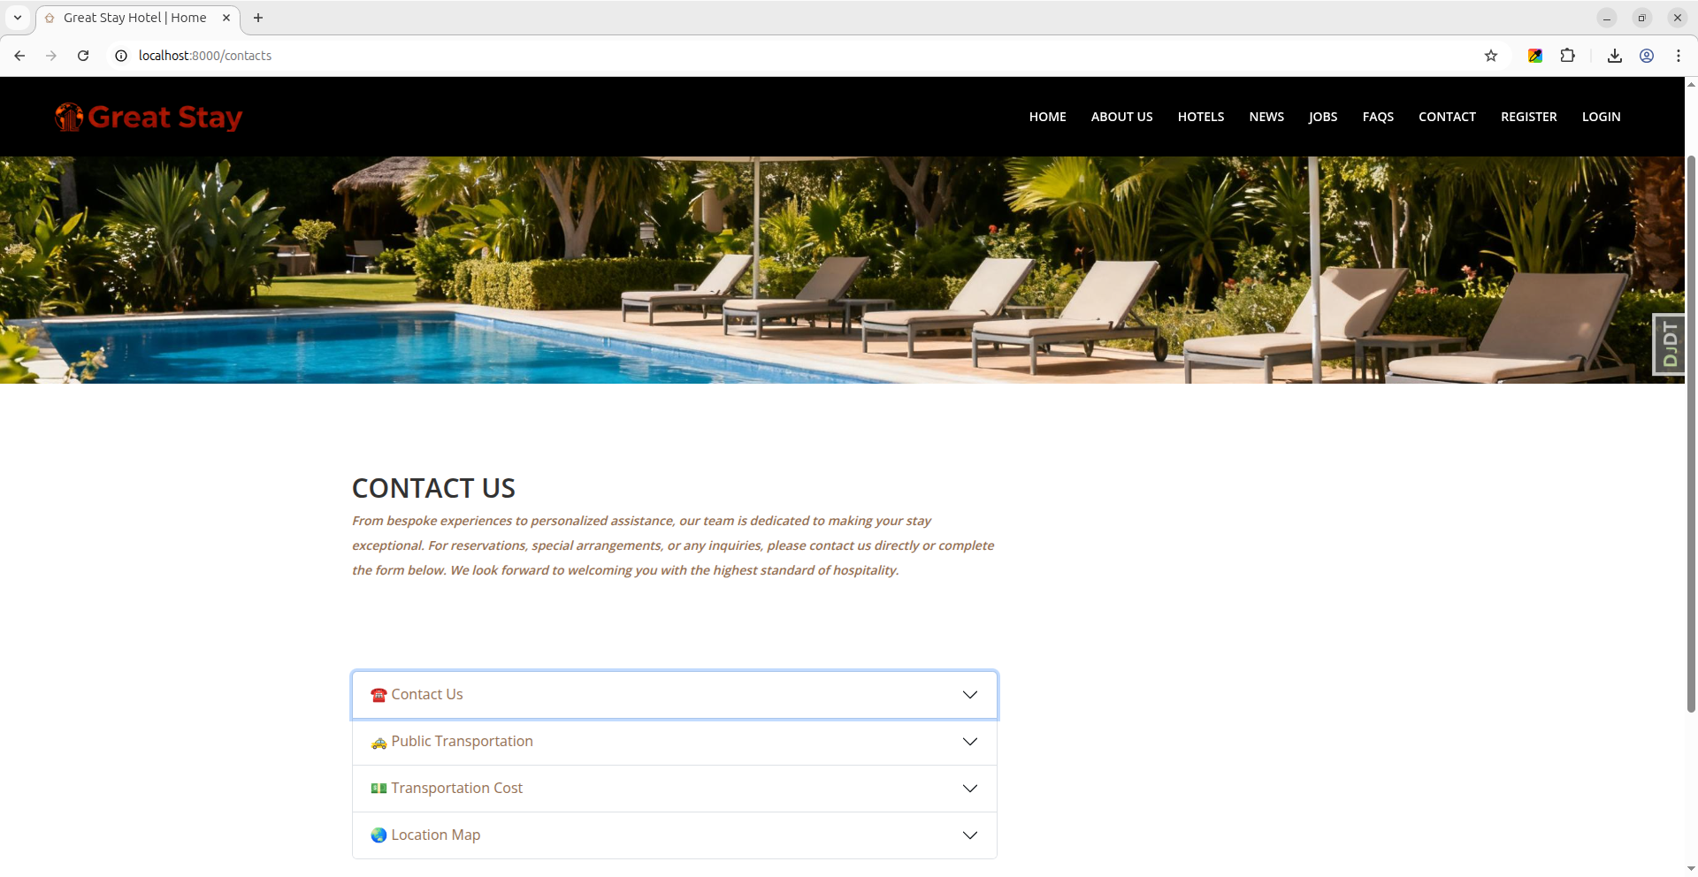
Contact Us

Slide 48
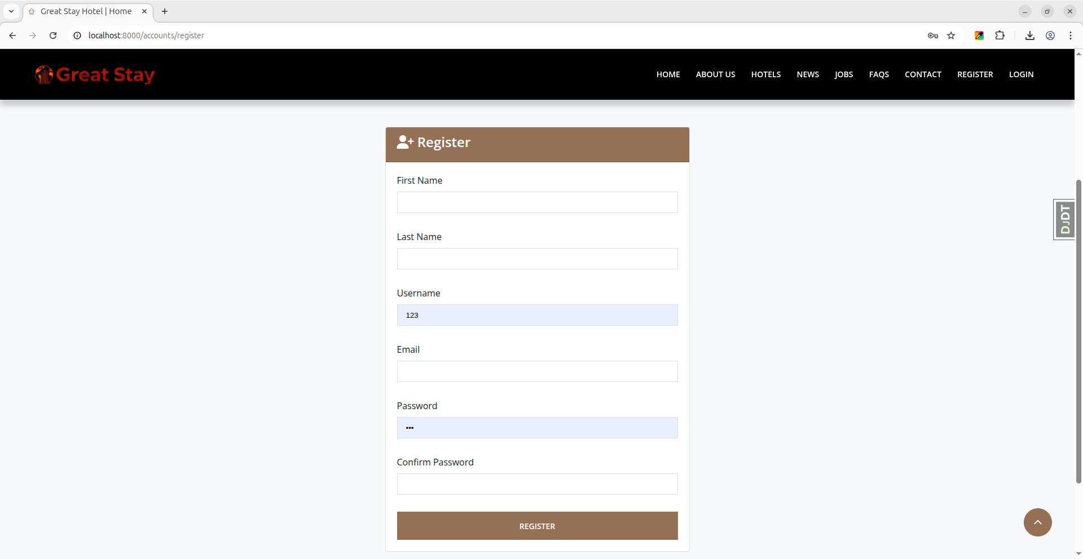
Register

Slide 49
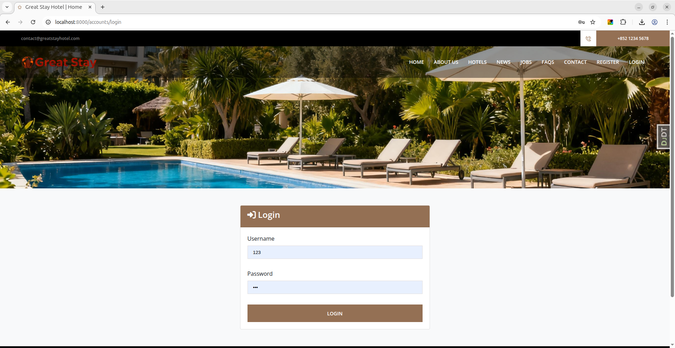
Login

Slide 50
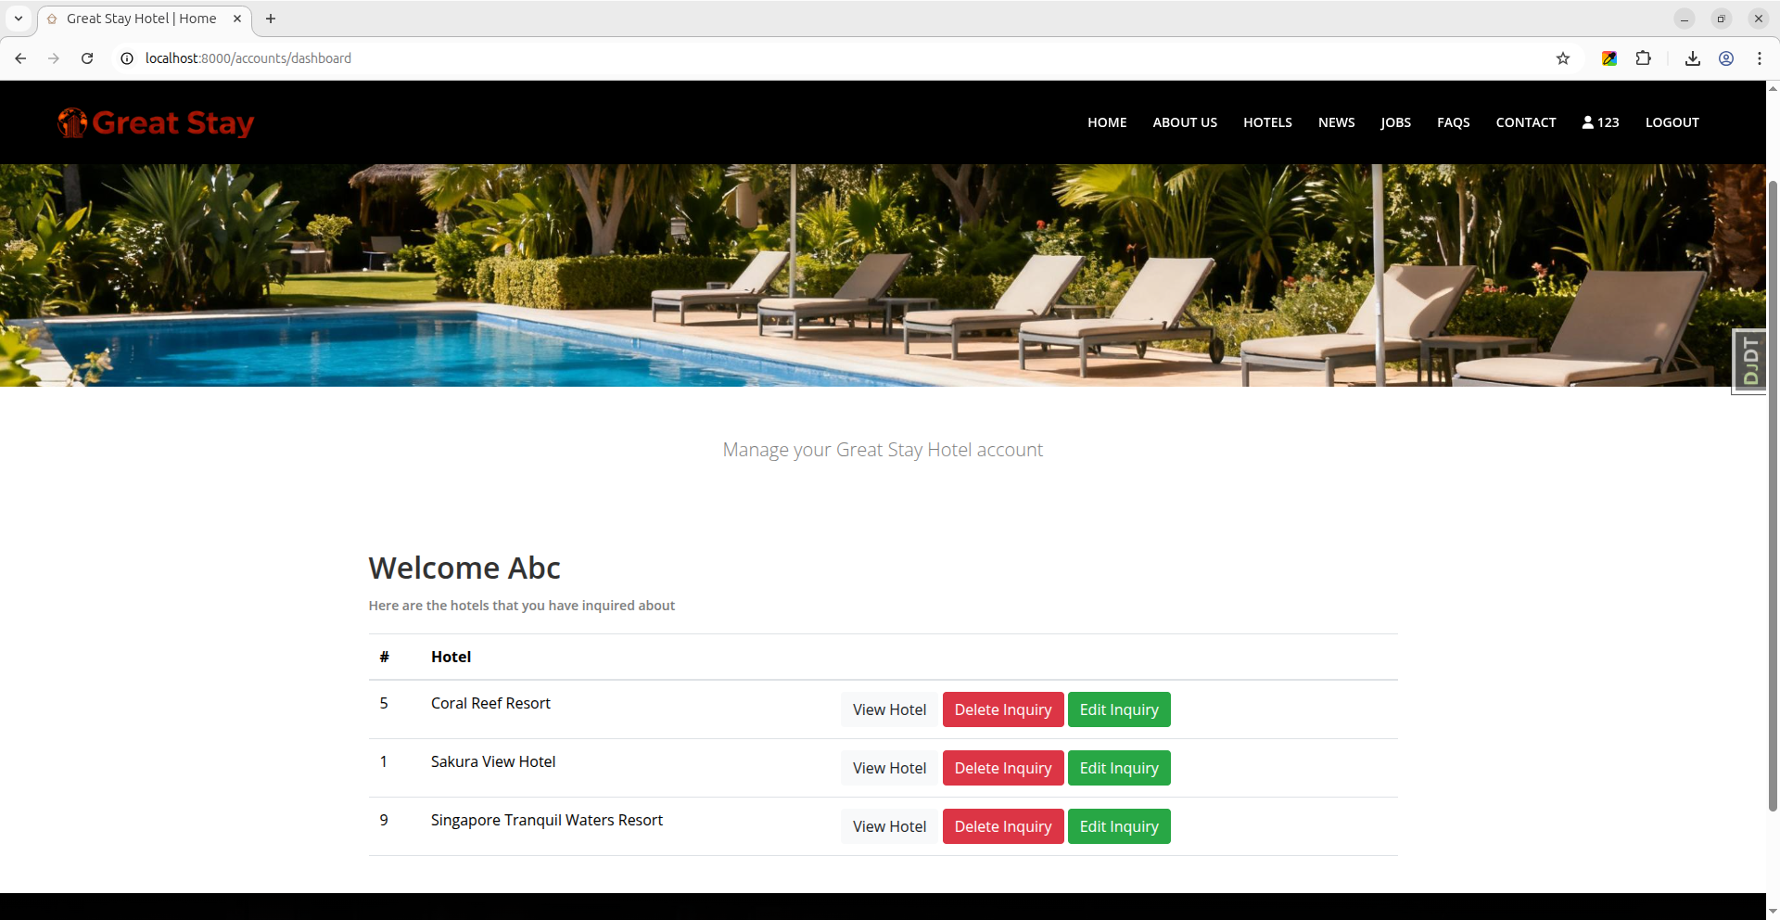
Dashboard

Slide 51


